Slide 1
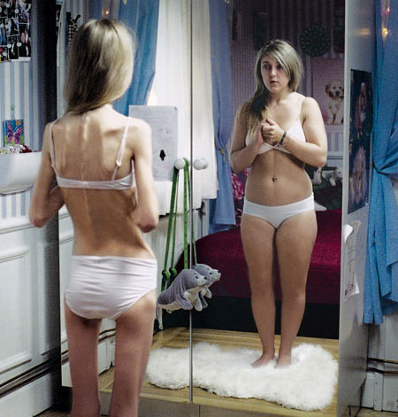
Distúrbios alimentares
Anorexia

Slide 2
O que é a anorexia??
Anorexia é um distúrbio alimentar consequente da preocupação exagerada com o peso corporal, que pode provocar graves problemas. As pessoas com esta doença, olham-se ao espelho e por mais magras que estejam vêm-se obesas. E com a preocupação de emagrecerem exageram na actividade física, provocam o vomito, jejuam, tomam diuréticos e usam laxantes

Slide 3
Sintomas
Grande perda de peso em relativamente pouco tempo;
Prática excessiva de exercício físico;
Nas mulheres, o desaparecimento de 3 ou menos menstruações;
Diminuição ou ausência da líbido; nos rapazes poderá ocorrer disfunção erétil e dificuldade em atingir a maturação sexual completa, tanto a nível físico como emocional.

Slide 4
Crescimento retardado ou até paragem do mesmo, com a resultante má formação do esqueleto (pernas e braços curtos em relação ao tronco);
Descalcificação dos dentes, carie dentária;
Depressão profunda;
Tendências suicidas;
Bulimia, que pode desenvolver-se depois em pessoas anoréxicas;
Obstipação grave.

Slide 5
Tratamento
Em relação ao tratamento da anorexia, ainda continua a ser muito difícil tratar esta doença, não há medicamentos específicos que restabeleça a correcta visão do corpo ou o desejo de perder peso, as medicações mais utilizadas são os antidepressivos tricíclicos tem como efeito colateral o ganho de peso. As pessoas com esta doença devem ser acompanhadas por uma diversificada equipa de médico muito regularmente.

Slide 6

TESTEMUNHO REAL
Em 2006, a modelo Ana Carolina Reston Macan, de 21 anos, morreu vítima de anorexia nervosa, por uma infecção urinária que se transformou em uma infecção generalizada. Ela tinha cerca de 40 kg e 1,74 m de altura quando foi internada.

Slide 7
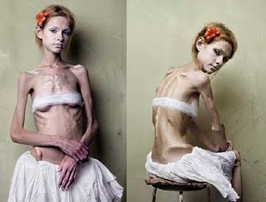
Ana Carolina Reston

